Slide 1
AcSystem
岡部

Slide 2
タイトル
ACSYSTEM ( Attendance Check System ) 出欠確認システム
基本内容
プラットフォーム : PC
コンセプト
日々の出欠確認を手間を省き、
これを機に学生証に付加価値を上げる

Slide 3
システムの概要
学生証を通し、出欠をDBで管理できるシステム
学生証を使うことで、必然的に付加価値が生まれ、
不携帯者の減少の見込める

Slide 4
システムの目的
朝の出欠確認の手間を省く
システムで管理することにより出欠日数を
生徒自身で管理できる
学生証を利用し付加価値を高めたい

Slide 5
システムの仕様(KPI)
出席だけするなら、教室に設置するリーダーにカードを読み込むだけで完了する
ウェブサイトからも利用でき、インストールなどの負荷をユーザーに与えない
ログイン情報を追加することによりほかのプログラムに応用できるため、
前年度に先輩が作成した投票システムなどを取り入れることができる。
→ 今回は断念
学生証の付加価値増加

Slide 6
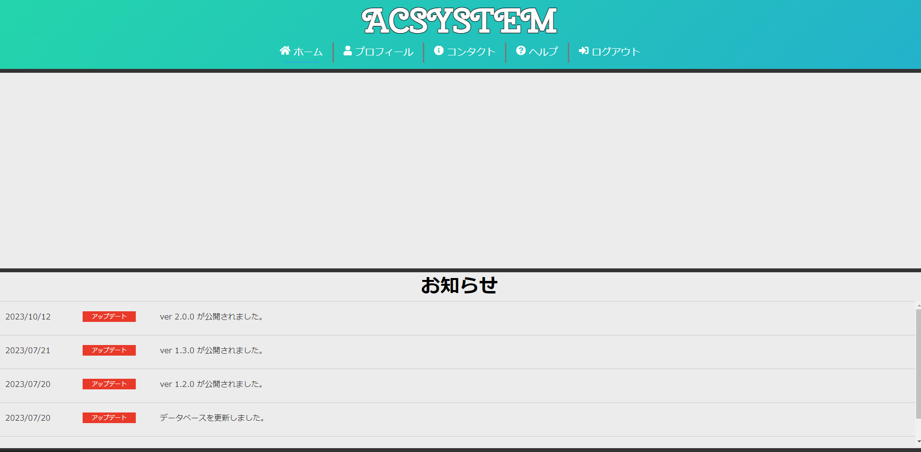
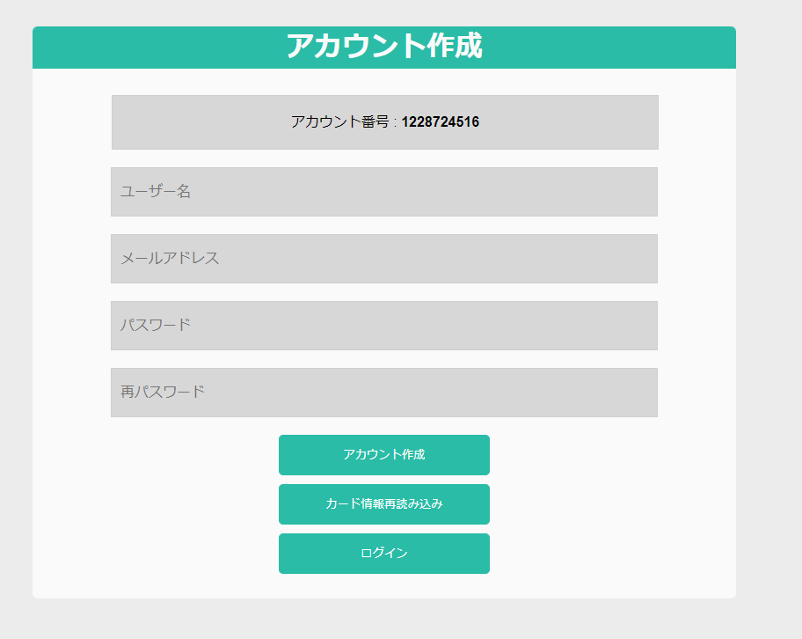
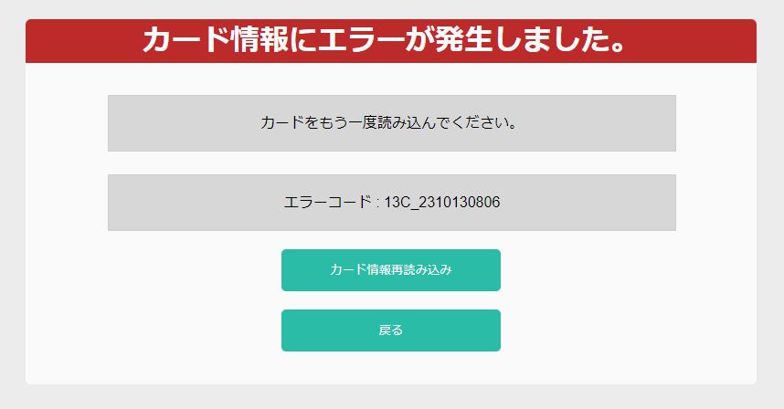
システムイメージ

Slide 7
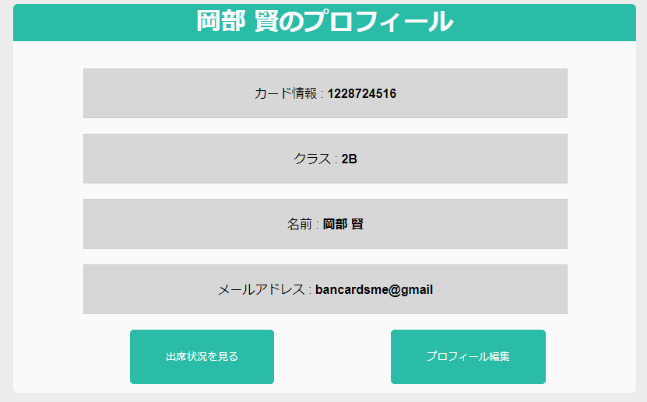
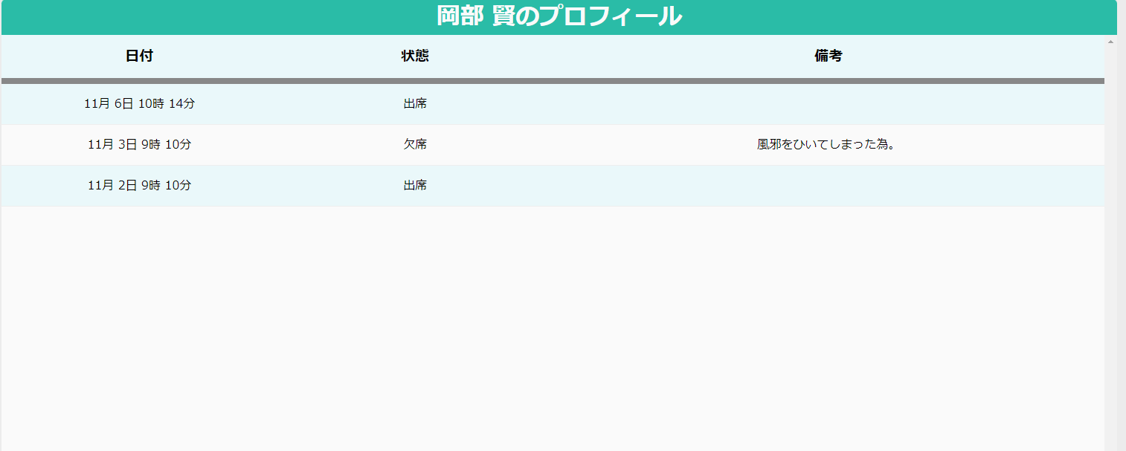
追加

Slide 8
必要な資源
カードリーダー 2機
モニター 2機
ケーブル 2本
カード 20枚
(1年、2年 分割)
シール型 20枚

Slide 9
セキュリティー面
・パスワードのセキュリティ ・データをハッシュ化
・アクセス権限制御
・パッチの適用
・セキュリティテスト
・クリックジャッキングとクロスサイトリクエストフォージェリ（CSRF）対策
・バックアップを毎日
・ログと監査

Slide 10
課題
HTML/CSSのワークフレーム Bootstrap を採用したい
→ デザインを変更するため時間の問題
携帯でのHTML/CSS適用が難しい
→ Bootstrapを適用出来たら携帯でも申告できる

